Slide 1
স্বাগতম

Slide 2
পরিচিতি
জি এম আজিজুল হক
বি এস সি, বি এড
সহকারি শিক্ষক
চান্দিনা ডাঃ ফিরোজা পাইলট বালিকা উচ্চ বিদ্যালয়
বিষয়ঃ গণিত
শ্রেণিঃ নবম
অধ্যায়ঃ ২ (সেট ও ফাংশন)
পাঠঃ সেট - ২.১ - (১-৪)

Slide 3
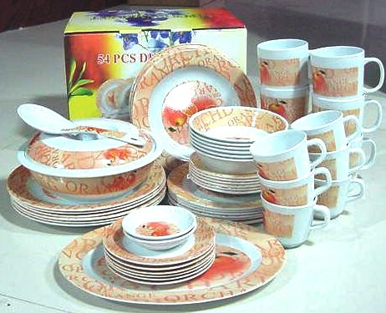
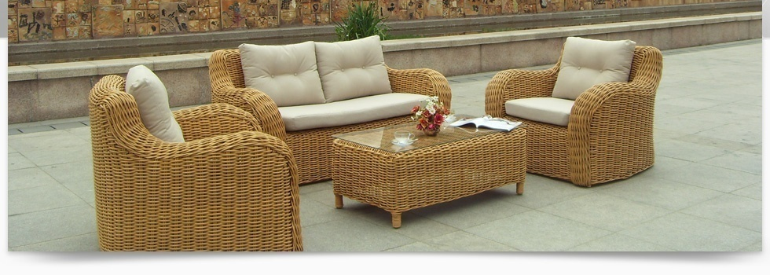
নিচের চিত্র গুলো লক্ষ্য কর
ডিনার সেট
সোফা সেট
এগুলো কিসের চিত্র?

Slide 4
সেট

Slide 5
শিখনফল
এই পাঠ শেষে শিক্ষার্থীরা ...
১। সেটের রূপান্তর করতে পারবে।
২। সংযোগ সেট কী তা বলতে পারবে।
৩। ছেদ সেটের গঠন বর্ণনা করতে পারবে।
৪। পূরক সেটের গঠন ব্যাখ্যা করতে পারবে।

Slide 6
সেট দুই প্রকারে লেখা যায়
১। সেট গঠন পদ্ধতি
A = {x : x হল 10 এর চেয়ে ছোট মৌলিক সংখ্যা}
সেট গঠন পদ্ধতিতে সেটের সকল সদস্যকে একটি প্রতীক দ্বারা প্রকাশ করা হয়। এক বা একাধিক শর্ত দিয়ে সদস্যদের পরিচয় দেয়া থাকে। সদস্যদের সরাসরি দেখা যায় না।
২। তালিকা পদ্ধতি
A = { 2, 3, 5, 7 }
তালিকা পদ্ধতিতে প্রতিটি সদস্য বা উপাদানকে সরাসরি তালিকার মাধ্যমে প্রকাশ করা হয়। উপাদান দৃশ্যমান থাকে।

Slide 7
১(ক)
A = {x∈N : x² > 15 এবং x³ < 100}
A সেটের উপাদান এমন স্বাভাবিক সংখ্যা যাদের বর্গ করলে 15 থেকে বড় হয় এবং ঘন করলে 100 থেকে ছোট হয়। এমন সংখ্যা শুধুমাত্র 4 পাওয়া যায়।
x=1 হলে x² = 1² = 1 এবং x³ = 1³ = 1.
x=2 হলে x² = 2² = 4 এবং x³ = 2³ = 8.
x=3 হলে x² = 3² = 9 এবং x³ = 3³ = 27.
x=4 হলে x² = 4² = 16 এবং x³ = 4³ = 64.
x=5 হলে x² = 5² = 25 এবং x³ = 5³ = 125.
A = { 4 }. (Ans)

Slide 8
১(গ)। B ={x∈N : x, 36 এর গুণনীয়ক এবং 6 এর গুণিতক}
B সেটের উপাদান এমন স্বাভাবিক সংখ্যা যারা 36 এর গুণনীয়ক এবং 6 এর গুণিতক।
36 এর গুণনীয়ক = 1, 2, 3, 4, 6, 9, 12, 18, 36.
6 এর গুণিতক = 6, 12, 18, 24, 30, 36, 42, ... …
B সেটের উপাদান 36 এর গুণনীয়ক এবং 6 এর গুণিতক এর সাধারণ উপাদান।
B = { 6, 12, 18, 36 }. (Ans)

Slide 9
২। (ক) {3, 5, 7, 9, 11, 13} ।
মনেকরি, A = {3, 5, 7, 9, 11, 13}
এখানে, A সেটের উপাদান সমুহ স্বাভাবিক সংখ্যা এবং বিজোড় সংখ্যা। আবার 3 থেকে ছোট সংখ্যা নেই এবং 13 থেকে বড় সংখ্যা ও নেই।
সুতরাং, A = {x∈N: x, বিজোড় সংখ্যা এবং 3≤ x ≤13}
সুতরাং, A = {x∈N: x, বিজোড় সংখ্যা এবং 1< x < 15}

Slide 10
সংযোগ সেট
দুইটি সেটের সকল উপাদান নিয়ে গঠিত সেটকে সংযোগ সেট বলা হয়। সংযোগ সেট গঠনে cup( U )চিহ্ন ব্যবহার করা হয়। কোন উপাদান একাধিক সেটে থাকলেও সংযোগ সেটে তা একবার বসে।
A
B
a
b
c
A∪B
b
a
c
c
g
d
e
e
f
d
f
g
A = { a, b, c, e, f }
B = { c, d, g }
A∪B = { a, b, c, d, e, f, g }

Slide 11
ছেদ সেট
একাধিক সেটের সাধারণ উপাদান গুলোকে নিয়ে একটি ছেদ সেট সৃষ্টি হয়। কোন উপাদান সকল সেটে বিদ্যমান থাকলেই কেবল উপাদানটি ছেদ সেটে বসে। ছেদ সেট গঠন করতে Cap ( ∩ ) চিহ্ন ব্যবহৃত হয়।
B
A
B
A
b
a
b
c
a
c
d
d
f
g
d
e
e
g
f
A∩B
A = { a, b, d, e, f }
B = { c, d, g }
A∩B = { d }

Slide 12
সার্বিক সেট ও পূরক সেট
U
b
B
b
a
c
a
c
e
C
e
g
g
f
f
d
d
এখানে U একটি সার্বিক সেট। B ও C পরস্পর পূরক সেট
দুইটি পূরক সেটের উপাদান একত্র করলে সার্বিক সেটের সমান হয়। পূরক সেটে কোন সাধারণ উপাদান থাকতে পারে না।
B এর পূরক সেট C হলে লেখা হয়, C = U - B
B এর পূরক সেটকে B’ দিয়েও প্রকাশ করা হয়। B’ = U - B

Slide 13
একক কাজ
সময়ঃ ৩ মিনিট
নিচে দুটি সেট দেওয়া হলো
A = { 2, 3, 5, 7 }
B = { 2, 3, 4, 6, 7, 8 }
A ∪ B এবং A ∩ B নির্ণয় কর?

Slide 14
৩। A={2, 3, 4}
B={1, 2, a}
C={2, a, b}
৩। (ক)
B\C=
{1, 2, a}
–
{2, a, b}
= {1}
৩। (ঘ) A⋃(B⋂C)
B⋂C =
{1, 2, a}
⋂
{2, a, b}
= {2, a}
A ⋃ (B⋂C) =
{2, 3, 4}
⋃
{2, a}
= {2, 3, 4, a}

Slide 15
৪।
U={1, 2, 3, 4, 5, 6, 7}
A={1, 3, 5}
B={2, 4, 6}
C={3, 4, 5, 6, 7}
৪। (ক)
(A⋃B)’ =A’⋂B’
A⋃B =
{1, 3, 5}
⋃
{2, 4, 6}
= {1, 2, 3, 4, 5, 6}
(A⋃B)’ =
U – (A⋃B)
= {1, 2, 3, 4, 5, 6, 7}
–
{1, 2, 3, 4, 5, 6}
= {7}

Slide 16
A’ = U – A
= {1, 2, 3, 4, 5, 6, 7}
–
{1, 3, 5}
= {2, 4, 6, 7}
B’ = U – B
= {1, 2, 3, 4, 5, 6, 7}
–
{2, 4, 6}
= {1, 3, 5, 7}
A’⋂B’ =
{2, 4, 6, 7}
⋂
{1, 3, 5, 7}
= {7}
(A⋃B)’ =A’⋂B’
(Proved)

Slide 17
মূল্যায়ন
১। সংযোগ সেটে কোন প্রতীক ব্যবহৃত হয়?
২। তালিকা পদ্ধতির দুটি বৈশিষ্ট্য বলো।
৩। একটি সেট থেকে কয়টি পূরক সেট হতে পারে?

Slide 18
বাড়ির কাজ
দুটি সেট দেওয়া হলো, তা থেকে নিচের প্রশ্নের উত্তর দাও।
A = {x∈N: x, মৌলিক সংখ্যা এবং 1< x < 15}
এবং B = {x∈R: x, পূর্ণসংখ্যা এবং 10 < x < 15}
ক) সার্বিক সেট বলতে কী বুঝায়?
খ) A⋃B ও A⋂B নির্ণয় কর।
গ) B এর পূরক সেট নির্ণয় কর, যেখানে সার্বিক সেট, S= {11, 12, 13, 14, 15,16}।

Slide 19
ধন্যবাদ

